Slide 1
NoSQL
- Ⅳ장. 인덱스 및 사용자 관리 -
데이터분석과

Slide 2
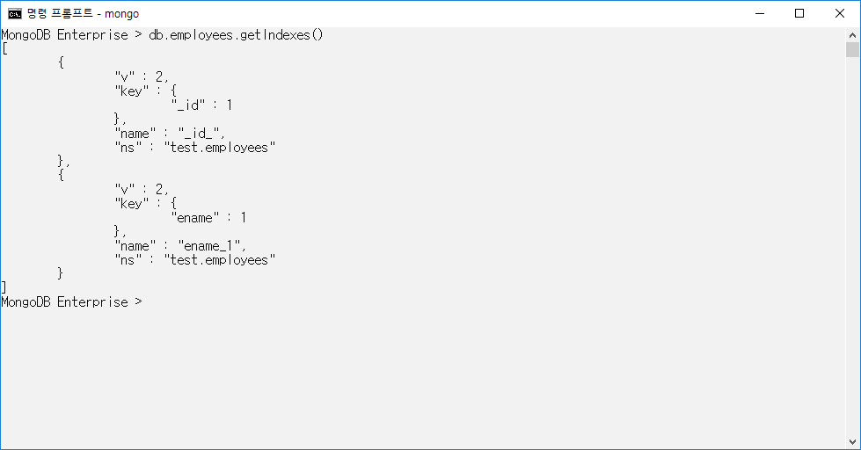
인덱스 생성과 관리
Ⅳ장. 인덱스 및 사용자 관리
150가지 넘는 NoSQL 관련된 제품 중에 인덱스 구조를 제공하는 제품은 불과 10개 종류가 있으며 그 중에서도 MongoDB는 가장 대표적인 제품 중 하나임
일반적으로 DBMS에서 인덱스를 사용하는 이유는 빠른 데이터 검색을 수행하기 위함으로 MongoDB도 동일한 목적으로 사용됨
MongoDB에서 인덱스를 생성하고 관리하는 방법
Employees 컬렉션에 생성된 모든 인덱스를 출력
EMPLOYEES 컬렉션에 생성된 모든 인덱스를 출력함

Slide 3
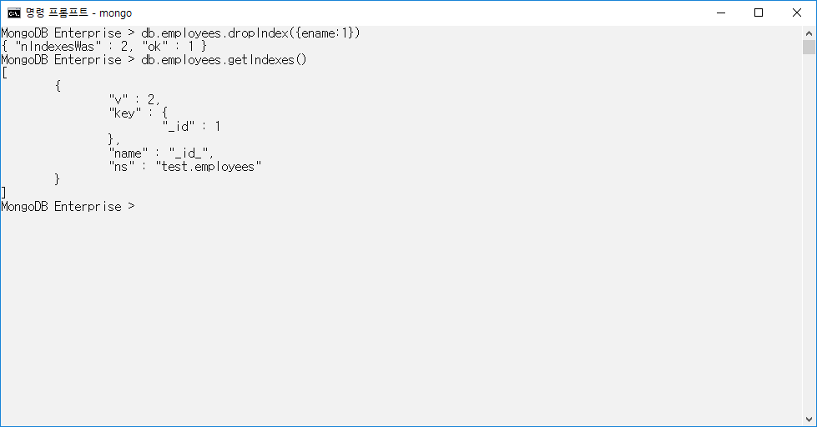
인덱스 생성과 관리
Ⅳ장. 인덱스 및 사용자 관리
해당 인덱스를 삭제함
해당 인덱스를 삭제함
ename 필드의 인덱스가 삭제되어 출력되지 않음

Slide 4
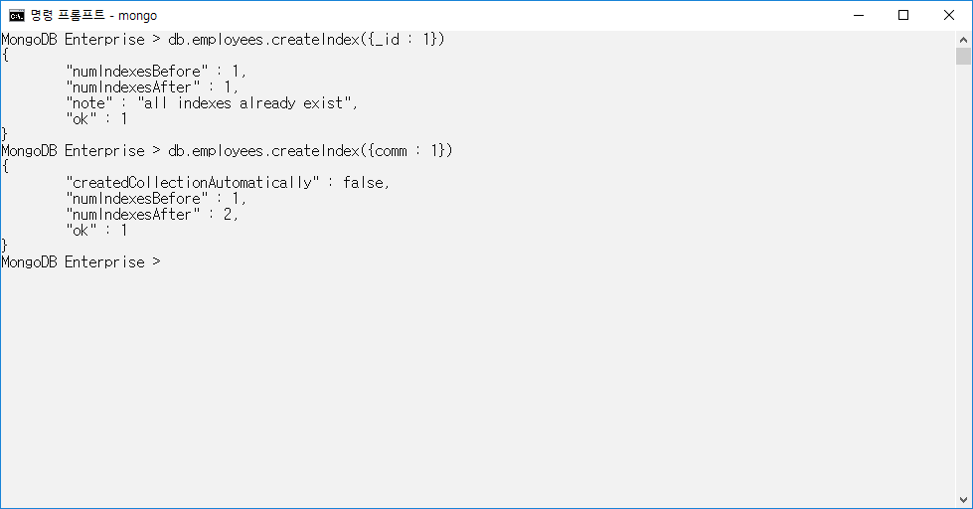
인덱스 재구성 및 삭제
Ⅳ장. 인덱스 및 사용자 관리
MongoDB에서 제공하는 Balanace*Tree 인덱스를 이용하면 데이터의 빠른 검색이 가능함
하지만 입력과 삭제가 빈번하게 발생하는 경우에는 인덱스의 변형으로 인한 불균형으로 인해 빠른 성능이 보장되지 않을 수 있음
→ 문제점을 해결할 수 있는 유일한 방법은 인덱스 구조를 재구성하는 방법임
인덱스를 재구성하는 방법

Slide 5
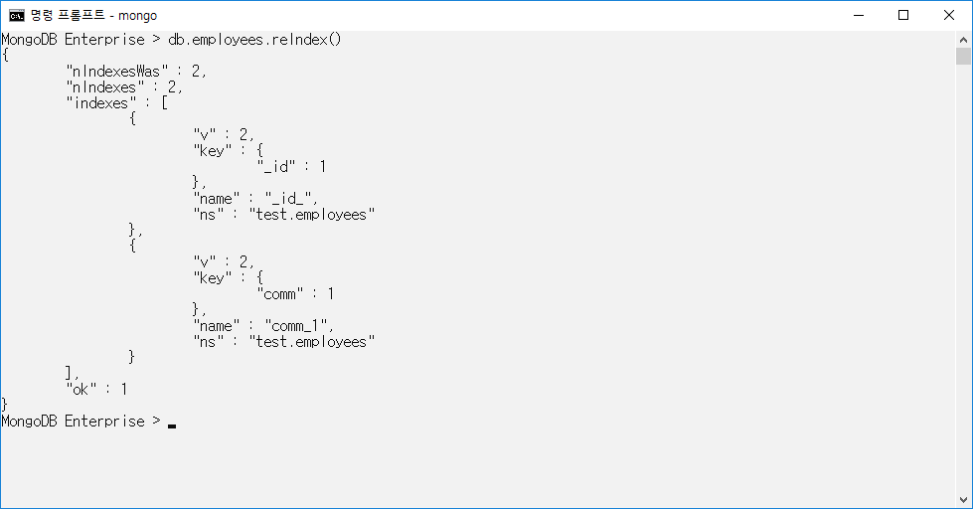
인덱스 재구성 및 삭제
Ⅳ장. 인덱스 및 사용자 관리
인덱스의 재구성

Slide 6
인덱스 재구성 및 삭제
Ⅳ장. 인덱스 및 사용자 관리
MongoDB에서 인덱스의 주요 특징
MongoDB에서 대소문자를 엄격히 구분함
Collection의 충분한 EXTENT 크기를 설정해야 하는 것처럼 충분한 인덱스 EXTENT 크기를 설정해야 함
SORT() 절과 LIMIT() 절은 함께 적절하게 사용하는 것이 불필요한 데이터 검색을 피할 수 있기 때문에 성능 향상에 도움이 될 수 있음

Slide 7

인덱스의 종류
Ⅳ장. 인덱스 및 사용자 관리
Single-key 인덱스와 Compound key 인덱스
인덱스를 생성 할 때 하나의 필드로 생성되는 싱글-키 인덱스와 여러 개의 필드로 생성되는 복합-키 인덱스 생성 방법
employees 컬렉션에 생성된 인덱스 상태 확인
_id 필드에 생성된 인덱스
comm 필드에 생성된 인덱스

Slide 8
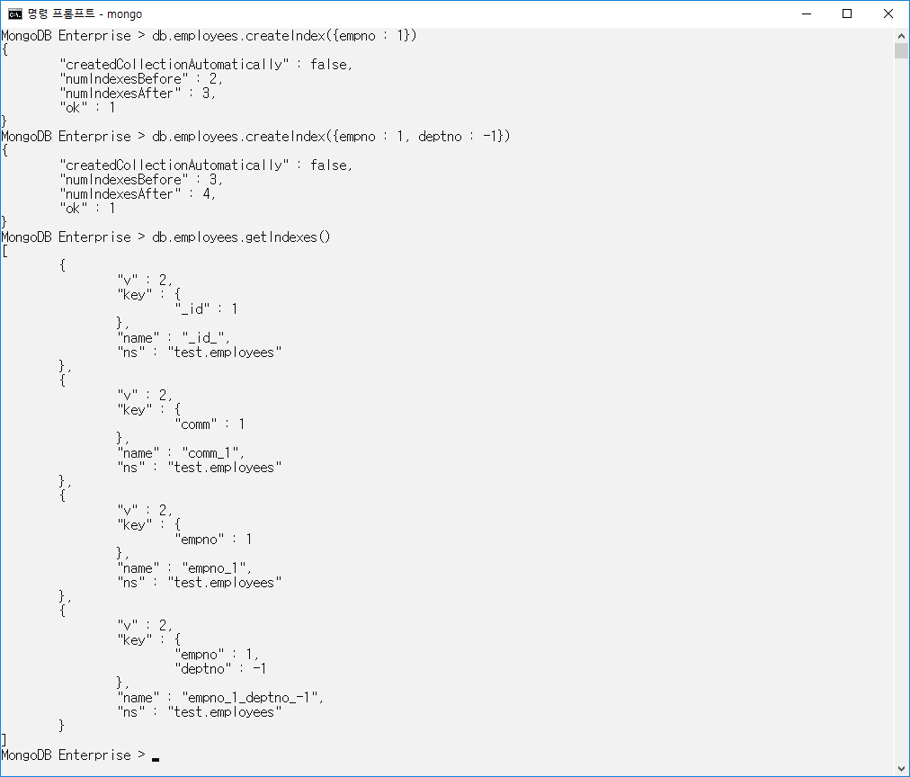
인덱스의 종류
Ⅳ장. 인덱스 및 사용자 관리
싱글-키 인덱스(ASC : 1, DESC : -1)
복합-키 인덱스
_id 필드에 생성된 인덱스
comm 필드에 생성된 인덱스
empno 필드에 추가로 생성된 인덱스
empno와 deptno 필드에 추가로 생성된 인덱스

Slide 9
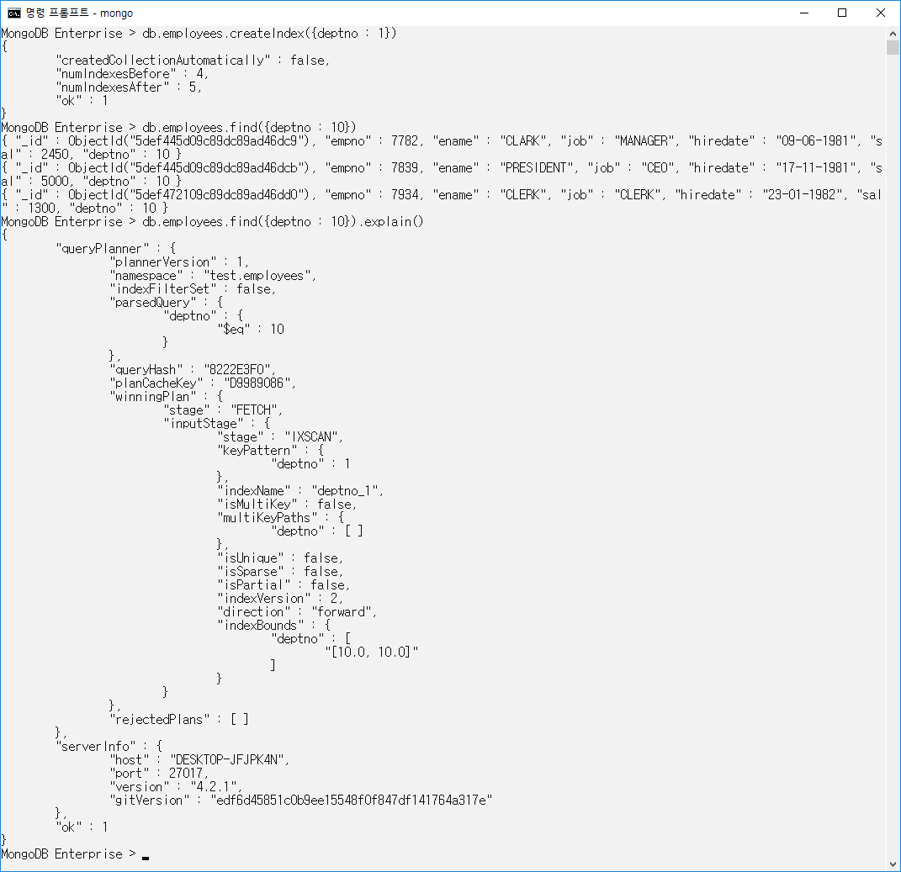
인덱스의 종류
Ⅳ장. 인덱스 및 사용자 관리
deptno 필드에 인덱스 생성
deptno 필드의 인덱스를 이용한 검색
실행계획으로 확인

Slide 10
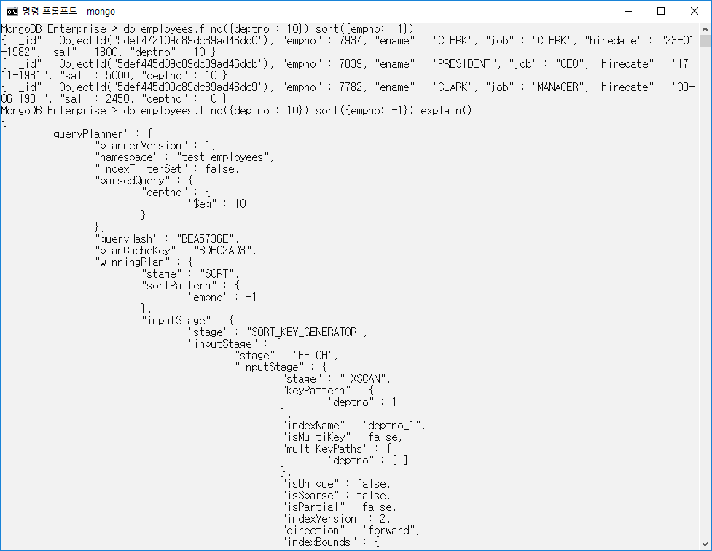
인덱스의 종류
Ⅳ장. 인덱스 및 사용자 관리
실행계획으로 확인

Slide 11
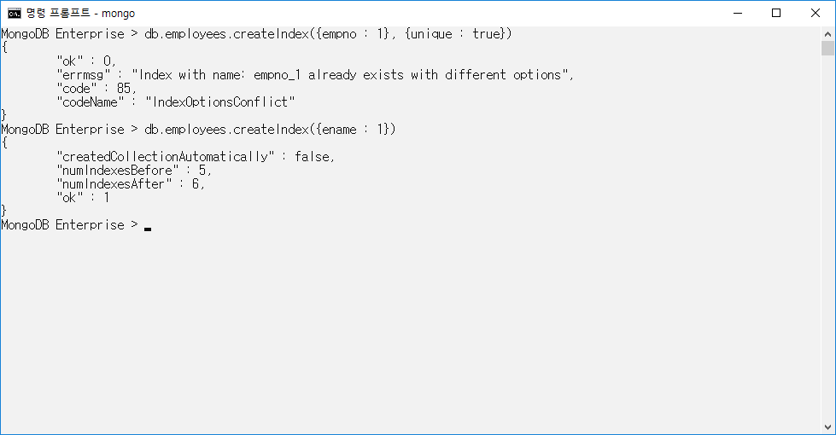
인덱스의 종류
Ⅳ장. 인덱스 및 사용자 관리
Non-Unique 인덱스와 Unique 인덱스
유일한 값들이 저장되어 있는 필드에 생성하는 Unique 인덱스와 중복된 값이 저장되어 있는 필드에 생성하는 Non-Unique 인덱스를 생성하는 방법
Unique 인덱스 생성
Non-Unique 인덱스 생성

Slide 12
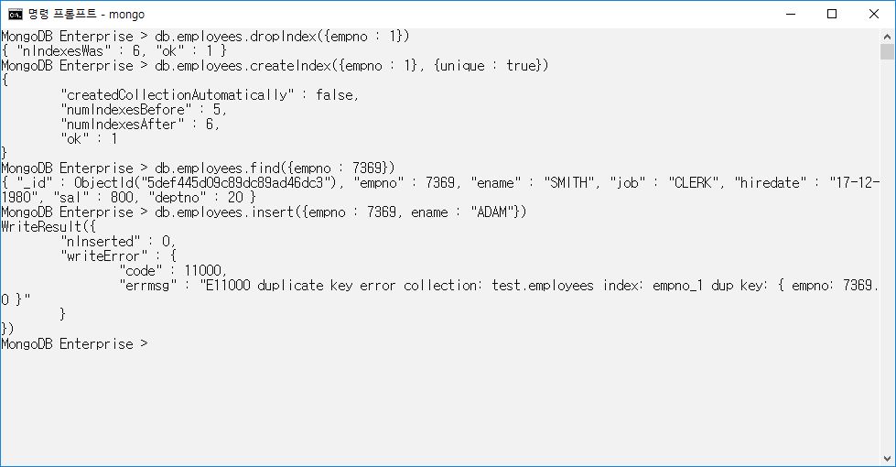
인덱스의 종류
Ⅳ장. 인덱스 및 사용자 관리
Unique 인덱스 재생성
기존에 입력되어 있는 사원번호
동일한 사원번호 입력 시 에러 발생

Slide 13
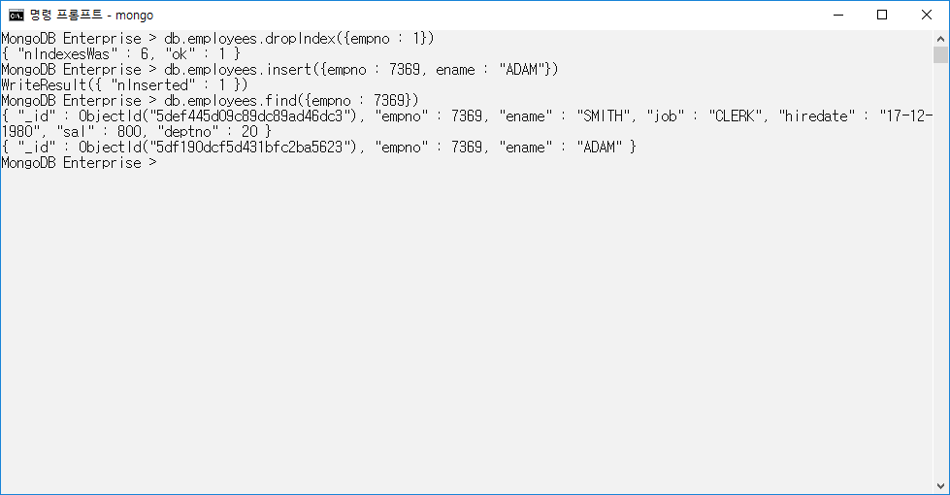
인덱스의 종류
Ⅳ장. 인덱스 및 사용자 관리
Unique 인덱스 삭제
데이터 중복이 발생하도록 7369 사원번호 입력
empno 필드에 동일한 사원번호
2개가 저장된 상태

Slide 14
인덱스의 종류
Ⅳ장. 인덱스 및 사용자 관리
Sparse 인덱스
검색 대상 필드의 값이 전체 컬렉션에서 자치하는 밀도가 낮은 경우에 생성하면 유리한 인덱스 타입
전체를 대상으로 Full Collection 검색하는 것 보다 해당 조건을 만족하는 Document로 만 Sparse 인덱스를 생성하고 검색하기 때문에 빠른 성능을 기대할 수 있음
인덱스의 키 값이 NULL인 경우 인덱스를 생성하지 않음
복합 키인 경우 여러 키 값 중에 하나라도 NULL이 아닌 경우 인덱싱을 함
db.movie.createIndex( { 제목 : 1 }, { sparse: true, unique: true } )

Slide 15
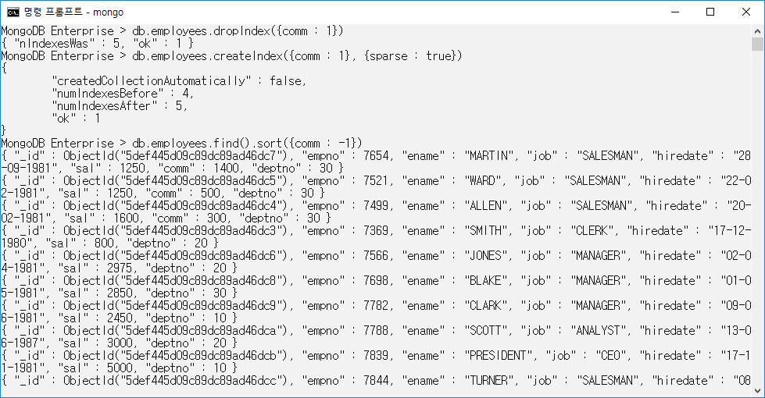
인덱스의 종류
Ⅳ장. 인덱스 및 사용자 관리
comm 필드의 값이 존재하는
Document들만으로 인덱스가 생성됨
SPARSE 인덱스가 생성된 필드로
전체 검색을 수행

Slide 16
인덱스의 종류
Ⅳ장. 인덱스 및 사용자 관리
Background 인덱스
빅데이터에 대해 인덱스를 생성하면 대용량의 인덱스가 생성될 수 있으며 인덱스를 생성하는데 많은 자원이 요구되어 성능 저하현상을 유발시킬 수 있는 원인이 될 수 있음
백그라운드 인덱스 생성 명령어를 실행하면 MongoDB는 시스템의 자원이 충분할 때는 인덱스를 즉시 생성함
하지만 시스템 자원이 부족할 때는 인덱스의 생성 작업을 잠깐 보류했다가 일정 공간 이상의 자원이 확보되면 인덱스 생성 작업을 이어서 수행해 줌
시스템 자원이 충분하지 않은 서버 환경 또는 빅데이터 컬렉션에 대한 효율적인 인덱스 생성이 요구되는 서버 환경에서 적절하게 활용할 수 있음
INDEX 타입 | 내용
Background Index | 일반적으로 Index 생성은 데이터베이스 전체의 성능 지연 현상을 유발할 수 있음. Background에서 Index를 생성할 수 있음 예) db.people.createIndex( { idate : 1 }, { background : true } )

Slide 17
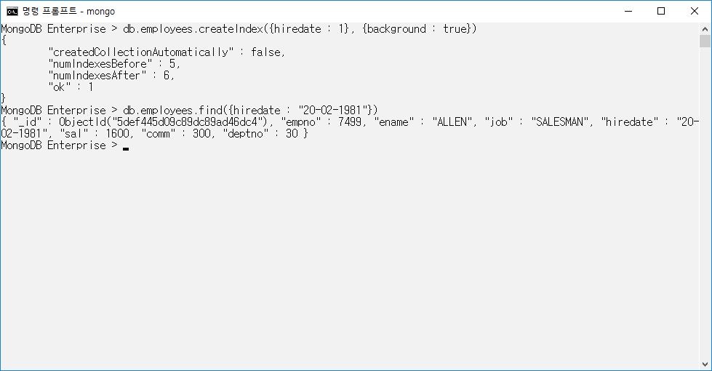
인덱스의 종류
Ⅳ장. 인덱스 및 사용자 관리
Background 인덱스 생성

Slide 18
인덱스의 종류
Ⅳ장. 인덱스 및 사용자 관리
Covered 인덱스
인덱스 스캔의 경우, 인덱스를 통해 조건을 만족하는 데이터를 검색한 후 컬렉션에 대한 추가 검색을 통해 데이터를 검색
빅데이터가 저장되어 있는 컬렉션의 경우 이러한 검색방법은 불필요한 I/O 문제로 인한 성능 지연 현상이 발생할 수도 있음
이런 경우 조건을 만족하는 대상 필드만으로 Covered 인덱스를 생성하고 그 인덱스만을 검색하여 데이터를 검색하게 한다면 컬렉션에 대한 추가 검색을 피할 수 있기 때문에 I/O를 최소화하여 성능을 개선시킬 수 있음
INDEX 타입 | 내용
Covered Index | 여러 개의 Field로 생성된 Index를 검색할 때 Index 만의 검색 만으로도 조건을 만족하는 Document를 추출할 수 있는 타입 예) db.users.createIndex( { username : 1, password : 1, roles : 1 } )

Slide 19
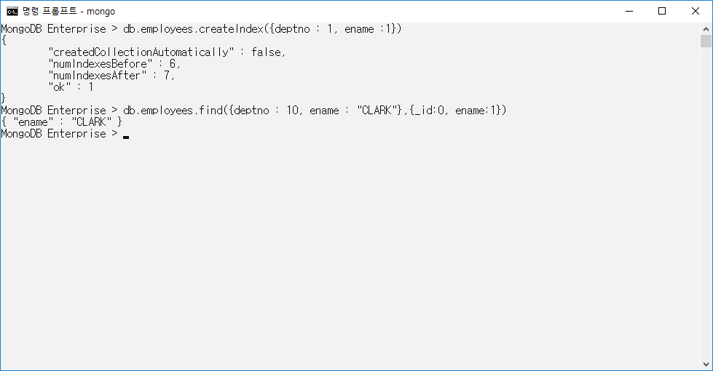
인덱스의 종류
Ⅳ장. 인덱스 및 사용자 관리
Covered 인덱스 생성

Slide 20
인덱스의 종류
Ⅳ장. 인덱스 및 사용자 관리
GeoSpatial 인덱스
NoSQL이 요구되는 2000년대에는 문자, 숫자, 날짜뿐만 아니라 사진, 음악, 동영상, 지도와 같은 다양한 이미지 데이터에 대한 효율적인 저장과 관리가 요구되어지고 있음
최근 모바일 장치(스마트폰, 태블릿 등)를 통한 무선 인터넷 환경이 급속도로 발전하면서 사용자들은 다양한 위치정보 검색하는 경우 GeoSpatial 인덱스를 활용
GeoSpatial 인덱스는 일반적인 관계형 데이터베이스에는 존재하지 않는 MongoDB만의 대표적인 특징 중에 하나임
INDEX 타입 | 내용
GeoSpatial Index | 좌표로 구성되는 2차원 구조로 하나의 Collection에 하나의 2D Index를 생성할 수 있음

Slide 21
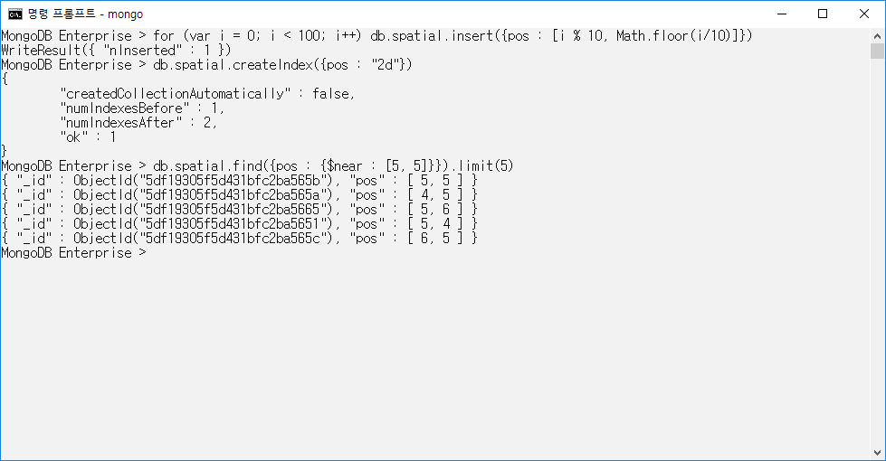
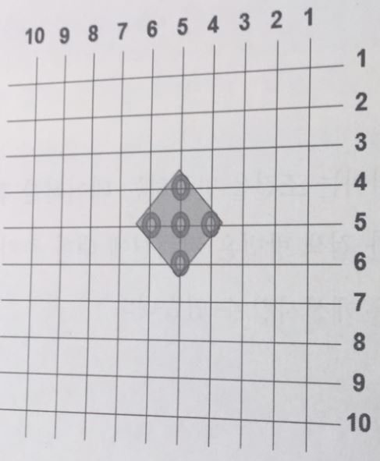
인덱스의 종류
Ⅳ장. 인덱스 및 사용자 관리
$near 비교 연산자
해당 좌표를 기준으로 가장 가까운 좌표를 검색할 때 사용되는 인덱스
2D 인덱스 생성
좌표기준 가장 가까운 좌표 5개

Slide 22
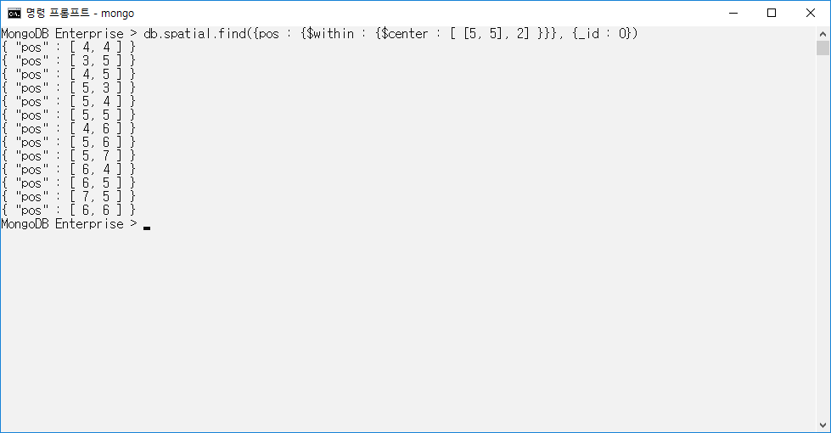
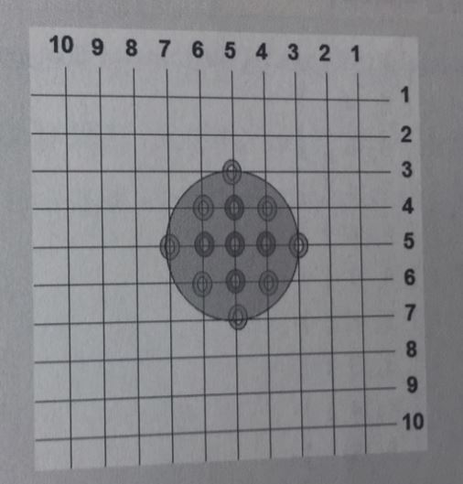
인덱스의 종류
Ⅳ장. 인덱스 및 사용자 관리
$center 비교 연산자
해당 좌표를 기준으로 가장 가까운 원형 좌표를 검색할 때 사용되는 인덱스
$center[ [x, y], 반지름]

Slide 23
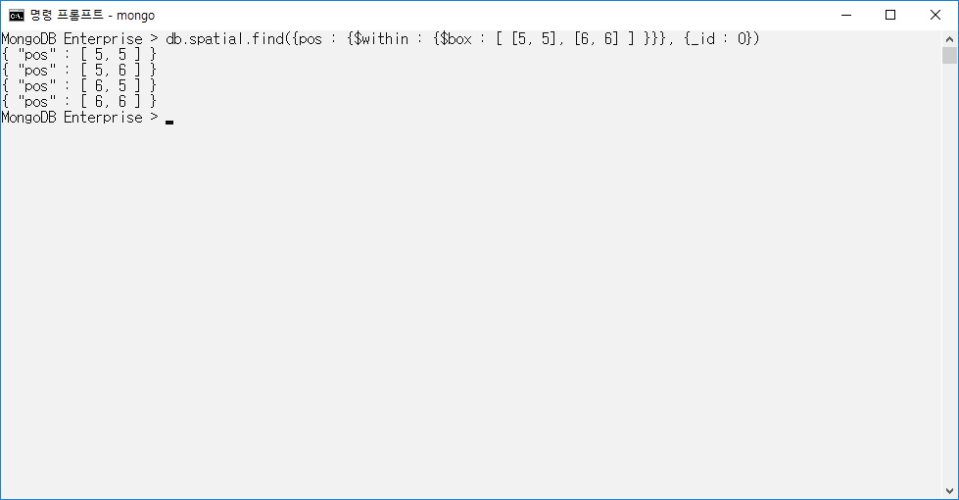
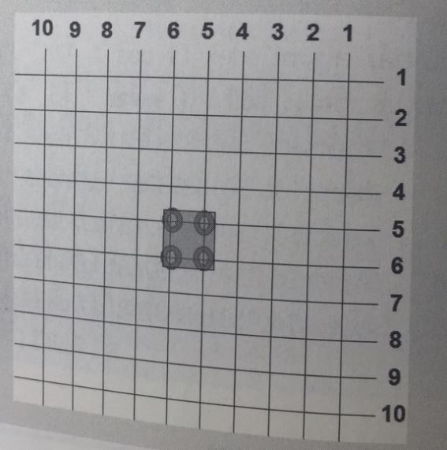
인덱스의 종류
Ⅳ장. 인덱스 및 사용자 관리
$box 비교 연산자
해당 좌표를 기준으로 가장 가까운 Box형 좌표를 검색할 때 사용되는 인덱스

Slide 24
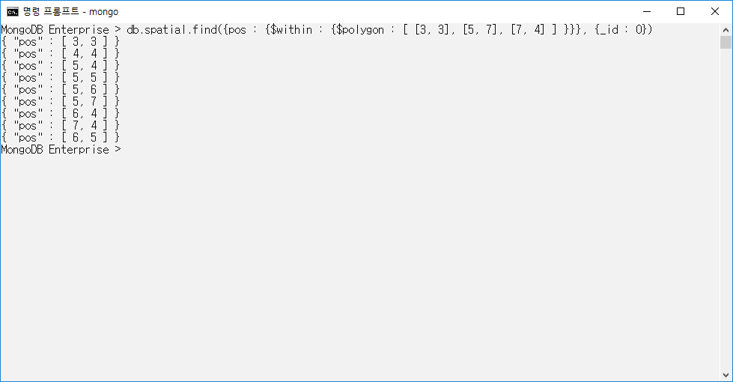
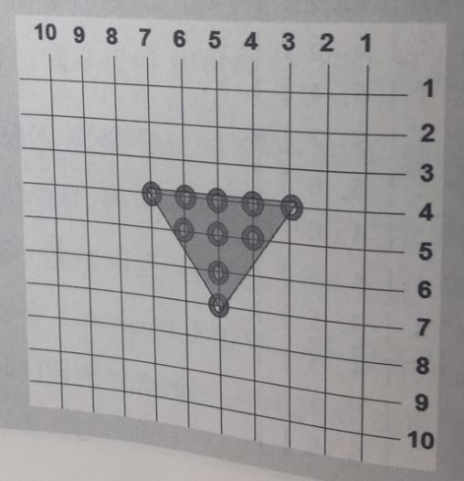
인덱스의 종류
Ⅳ장. 인덱스 및 사용자 관리
$polygon 비교 연산자
해당 좌표를 기준으로 가장 가까운 다면형 좌표를 검색할 때 사용되는 인덱스

Slide 25
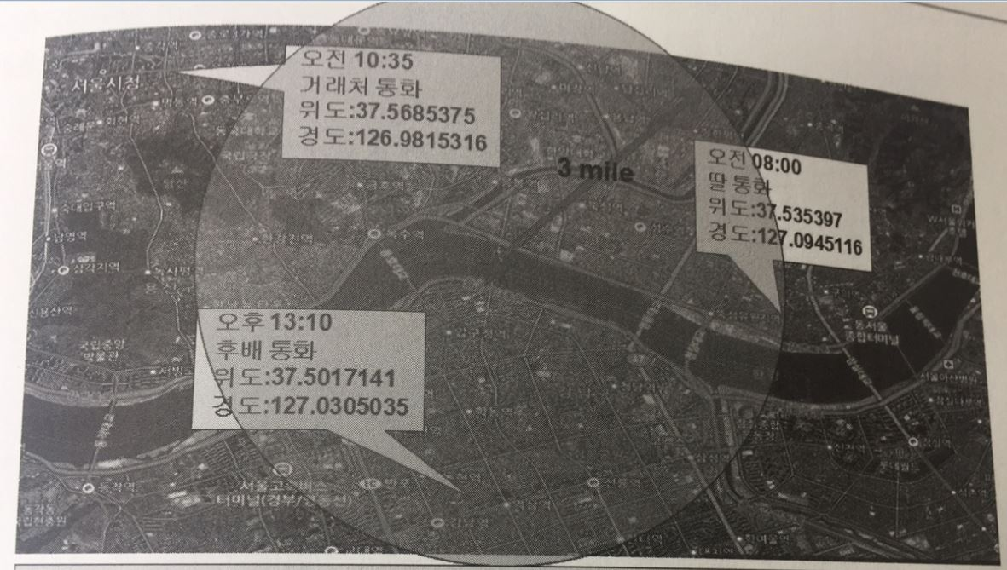
인덱스의 종류
Ⅳ장. 인덱스 및 사용자 관리
$centerSphere 비교 연산자
Multi-Location Document의 데이터 검색과 관련된 예제
저는 오늘 아침에 출근하면서 3통의 전화를 사용했음
첫 번째 통화는 아침 8시에 출근길에 제 딸과 통화를 했고
두 번째 통화는 오전 10시 35분 경에 을지로입구역에서 거래처와 통화를 했고
세 번째 통화는 오후 13시 10분 경에 강남에서 후배와 통화를 했음
각 위치의 통화내역은 다음과 같이 TEL_POS Collection에 좌표정보와 함께 저장되었음

Slide 26
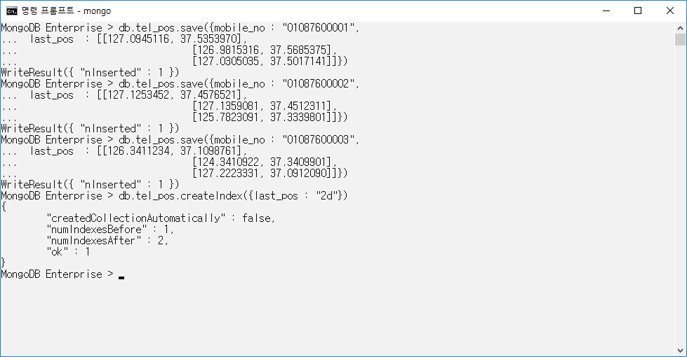
인덱스의 종류
Ⅳ장. 인덱스 및 사용자 관리
오전 08:00 통화내역
오전 10:35 통화내역
오후 13:10 통화내역
2D 인덱스 생성

Slide 27
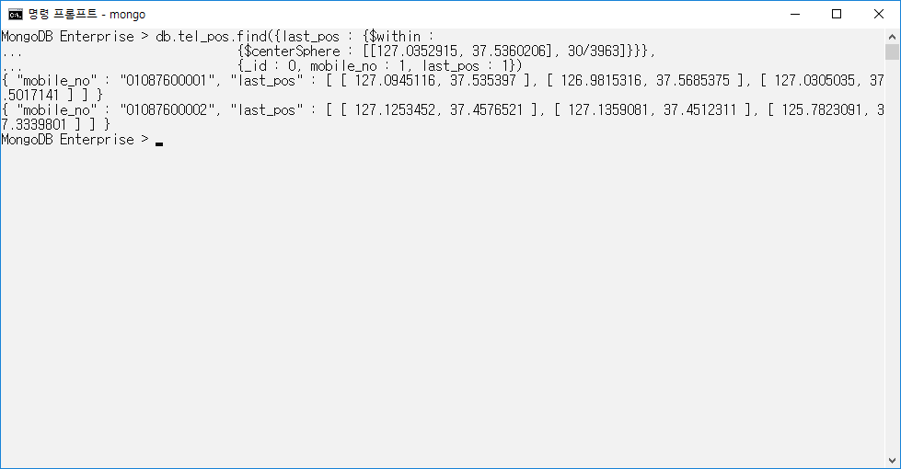
인덱스의 종류
Ⅳ장. 인덱스 및 사용자 관리
다음은 성수대교 좌표 [127.0352915, 37.5360206]를 기준으로 반경 3 Mile 이내(30/3963)에서 통화했던 내역을 검색함
$centerSphere 연산자의 경우에는 해당 좌표를 기준으로 3 Mile 내의 좌표를 검색하기 때문에 $within 연산자와 함께 검색해야 함

Slide 28
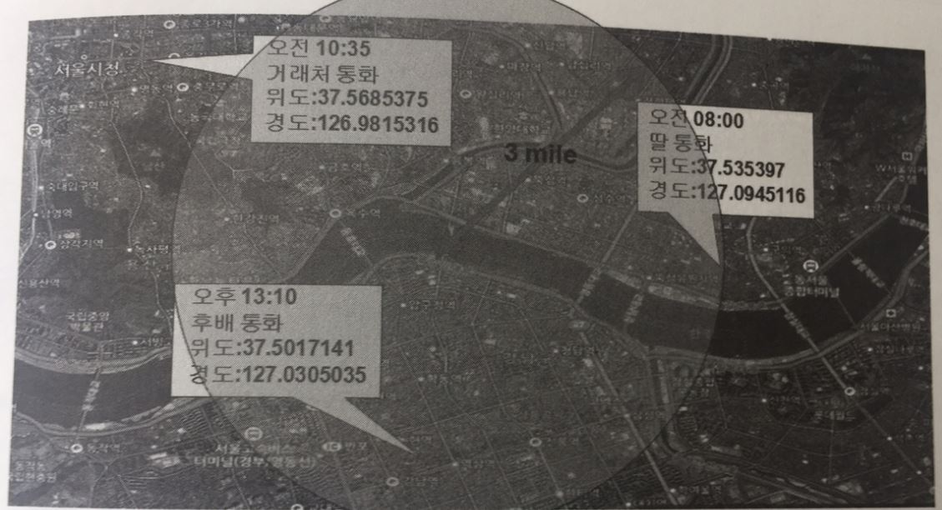
인덱스의 종류
Ⅳ장. 인덱스 및 사용자 관리
$nearSphere 비교 연산자
성수대교 좌표[127.0352915, 37.5360206]를 기준으로 가장 가까운 곳에서 통화했던 내역을 검색함

Slide 29
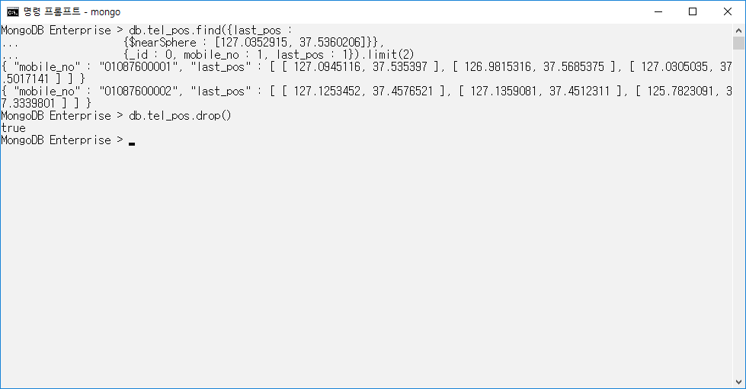
인덱스의 종류
Ⅳ장. 인덱스 및 사용자 관리
nearShpere 연산자의 경우에는 중복 조건을 만족하는 도큐먼트가 여러 개인 경우에는 모든 결과를 리턴함

Slide 30
인덱스의 종류
Ⅳ장. 인덱스 및 사용자 관리
GeoMetry 인덱스
MongoDB 에서 제공하는 GeoMetry 인덱스는 3가지 타입을 제공함
Point타입, LineString 타입, Polygon 타입
INDEX 타입 | 내용
GeoMetry Index | geoJSON은 직선 또는 곡선의 교차에 의하여 이루어지는 추상적인 구조나 다각형(Polygon)과 같은 기하학(geoMetry) 구조를 일컫는 말이며 이러한 구조에 만들어지는 인덱스 구조

Slide 31
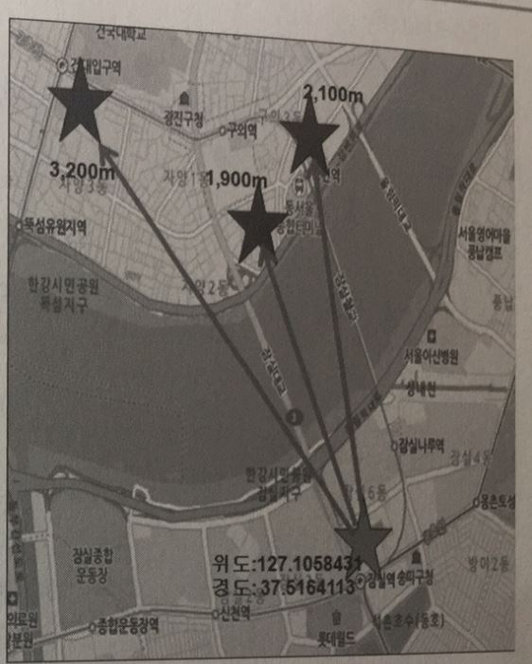
인덱스의 종류
Ⅳ장. 인덱스 및 사용자 관리
Point Type
아래 그림의 지도를 보면 4개의 포인터 정보를 확인할 수 있음
한강을 기준으로 아래 별표 지점(잠실역)부터 한강 북쪽 별표 지점(동서울터미널, 강변역, 건대역)의 각 위치 좌표는 아래와 같음
잠실역 위도 = 37.5164113, 경도 = 127.1058431
강변역 위도 = 37.5398467, 경도 = 127.0952154
동서울 위도 = 37.5301218, 경도 = 127.0980748
건대역 위도 = 37.5419541, 경도 = 127.0742172

Slide 32
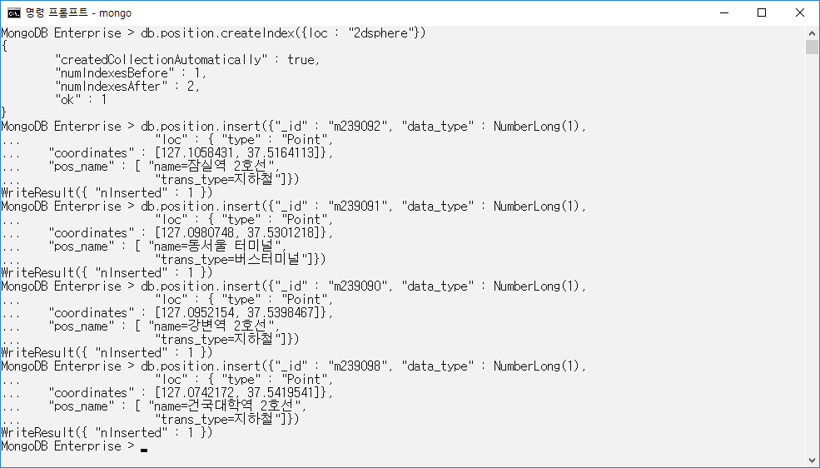
인덱스의 종류
Ⅳ장. 인덱스 및 사용자 관리
4개의 좌표(포인터) 중에 잠실역을 기준 좌표로 했을 때 2 km범위 내에 포함되어 있는 좌표(포인터)를 검색하는 방법

Slide 33
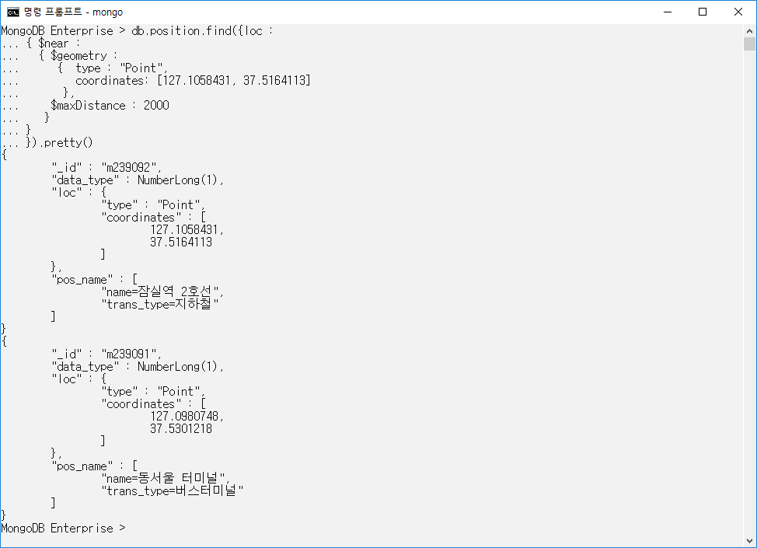
인덱스의 종류
Ⅳ장. 인덱스 및 사용자 관리
포인터 타입
잠실역 좌표
2000m(2 Km)
잠실역 좌표
동서울터미널 좌표

Slide 34
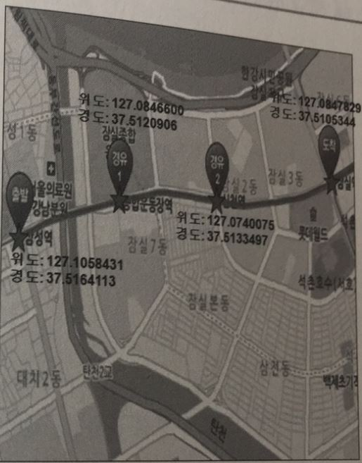
인덱스의 종류
Ⅳ장. 인덱스 및 사용자 관리
LineString Type
아래 그림의 지도를 보면 4개의 포인터 정보를 확인할 수 있음
가장 왼쪽에 삼성역 인근 좌표가 출발 지점이고 도착지점은 가장 오른쪽에 있는 잠실역 인근 좌표임
출발 지점과 도착 지점 사이에는 경유 1과 경유 2를 통해 도착 지점에 갈수 있는 선분(LineString) 정보를 가지고 있음

Slide 35
인덱스의 종류
Ⅳ장. 인덱스 및 사용자 관리
다음은 이동하게 될 경로 상의 좌표정보임
삼성역 인근좌표 위도 = 37.5105344, 경도 = 127.0847829
경로 1 위도 = 37.5133497, 경도 = 127.0740075
← 종합운동장역 인근 좌표
경로 2 위도 = 37.5120906, 경도 = 127.0846600
← 신천역 인근 좌표
잠실역 인근좌표 위도 = 37.5164113, 경도 = 127.1058431

Slide 36
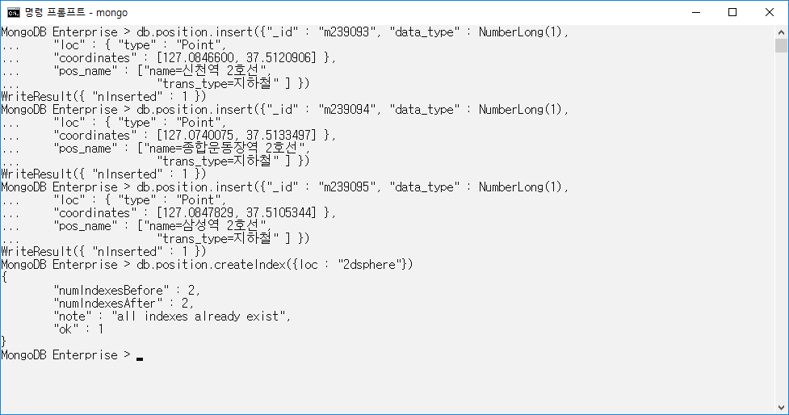
인덱스의 종류
Ⅳ장. 인덱스 및 사용자 관리
삼성역 인근 지점에서 출발하여 잠실역 인근 지점까지 도착하는 코스로 이동했을 때 해당 선분에 위치하고 있는 지하철 역을 검색방법

Slide 37
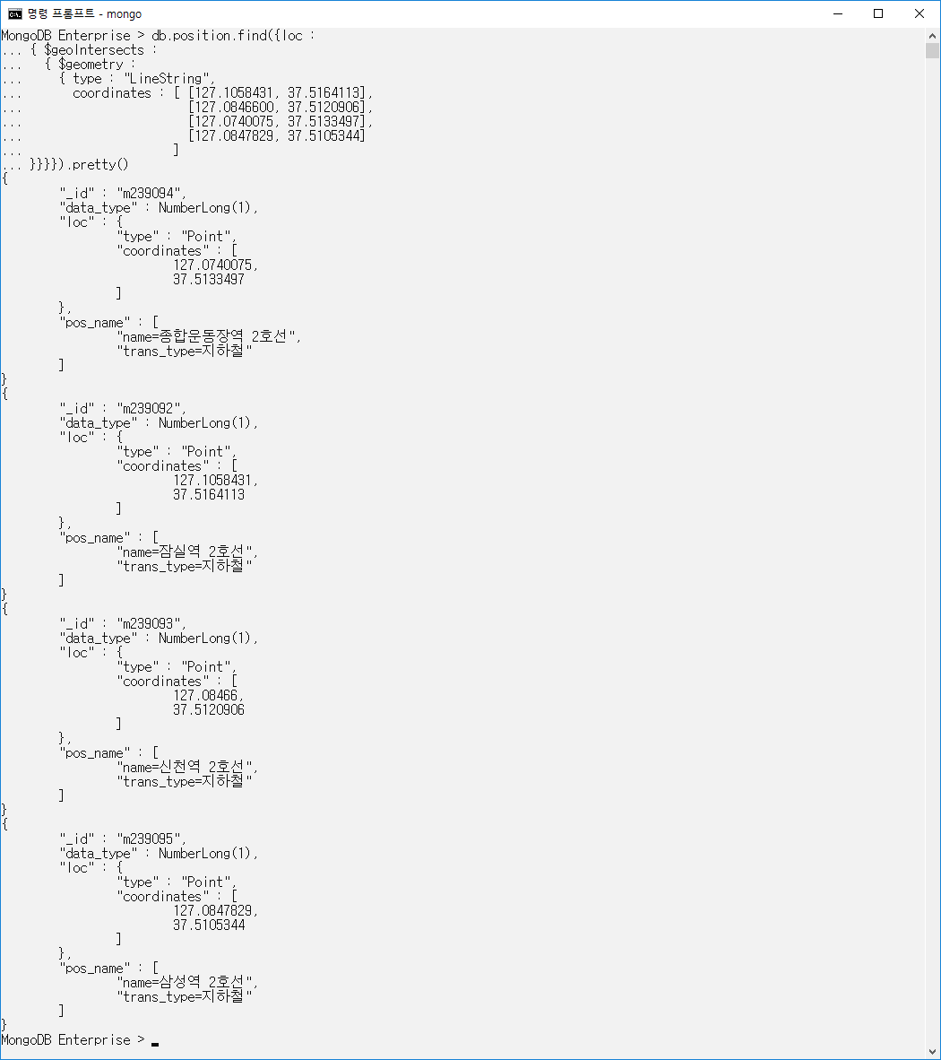
인덱스의 종류
Ⅳ장. 인덱스 및 사용자 관리
잠실역 좌표
신천역 좌표
종합운동장역 좌표
삼성역 좌표
종합운동장역 좌표
잠실역 좌표
신천역 좌표
잠실역 좌표

Slide 38
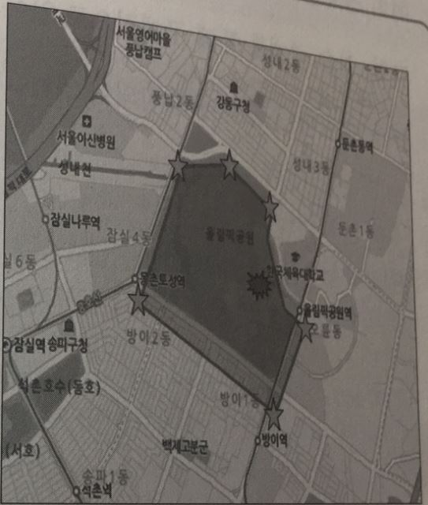
인덱스의 종류
Ⅳ장. 인덱스 및 사용자 관리
Polygon Type
아래 그림의 지도는 올림픽 공원 지역을 나타내고 있으며 6개 좌표로 구획된 다각형(Polygon) 지리 정보를 확인할 수 있음

Slide 39
인덱스의 종류
Ⅳ장. 인덱스 및 사용자 관리
가장 첫 번째 좌표, 몽촌토성역을 시작으로 총 6개의 좌표정보는 다음과 같음
위도 = 37.5191452, 경도 = 127.1261076 ← 몽촌토성역 좌표
위도 = 37.5221428, 경도 = 127.1220412
위도 = 37.5239739, 경도 = 127.1224733
위도 = 37.5231093, 경도 = 127.1269535
위도 = 37.5179105, 경도 = 127.1290333
위도 = 37.5116750, 경도 = 127.1239271

Slide 40
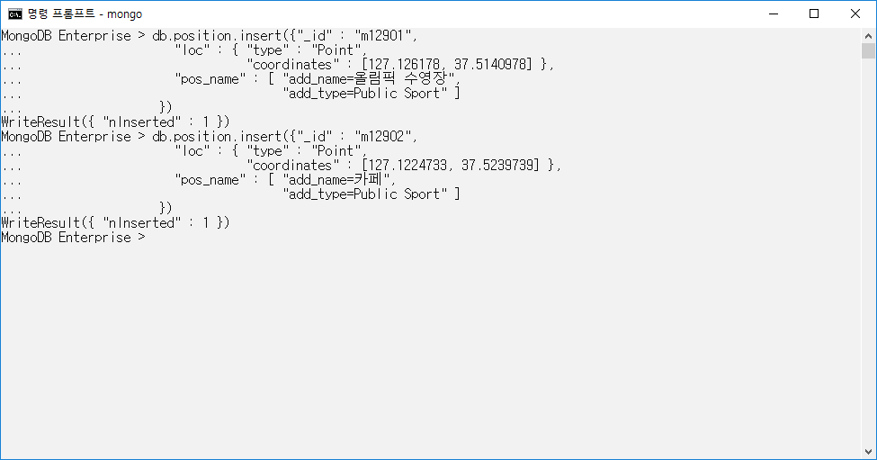
인덱스의 종류
Ⅳ장. 인덱스 및 사용자 관리
총 6개의 좌표로 구성된 올림픽 공원 내에 배치되어 있는 시설물 중에 올림픽 수영장의 위치 정보를 검색하는 방법
먼저 올림픽 공원 내에 배치되어 있는 2개의 시설물 정보를 입력
위도 = 37.5140978, 경도 = 127.126178 ← 올림픽 수영장
위도 = 37.5239739, 경도 = 127.1224733 ← 카페

Slide 41
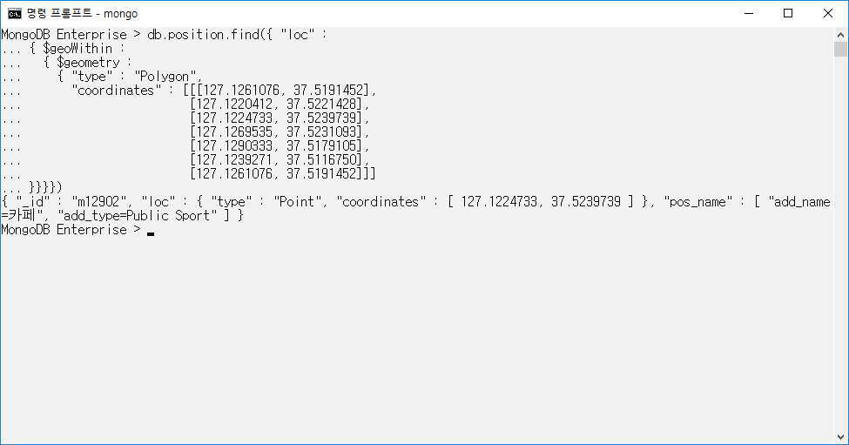
인덱스의 종류
Ⅳ장. 인덱스 및 사용자 관리
올림픽 수영장의 위치정보는 6개의 좌표로 구성된 다각형 외에 위치하고 있는 시설물이기 때문에 검색결과에 누락된 것임
기존의 관계형 데이터베이스에 일부 제공되었던 위치정보 기반의 데이터베이스에서 일부 제공되었던 위치정보 기반의 데이터 저장 방법보다 저장과 검색이 용이하며 Open Source로 비용절감의 장점이 있음
몽천토성역 좌표
몽천토성역 좌표

Slide 42
사용자 생성과 관리
Ⅳ장. 인덱스 및 사용자 관리
MongoDB는 2가지 인증방법이 있음
OS 인증 방식
MongoDB 인스턴스를 시작할 때 접속을 허용할 클라이언트의 IP Address를 직접 지정하는 방법
DB 인증 방식
사용자가 데이터베이스에 접속하기 위해서는 사전에 사용자 ID와 암호를 데이터베이스 내에 생성한 후 접속할 때 인증 받는 방식
MongoDB는 가장 보편적인 DB 인증 방식을 기본적으로 제공함
제공되는 롤(Role) 기능을 통해 해당 사용자 계정이 어떤 데이터베이스 범위 내에서 어떤 권한으로 구체적인 작업을 수행할 수 있는지를 세부적으로 표현할 수 있는 기능을 제공

Slide 43
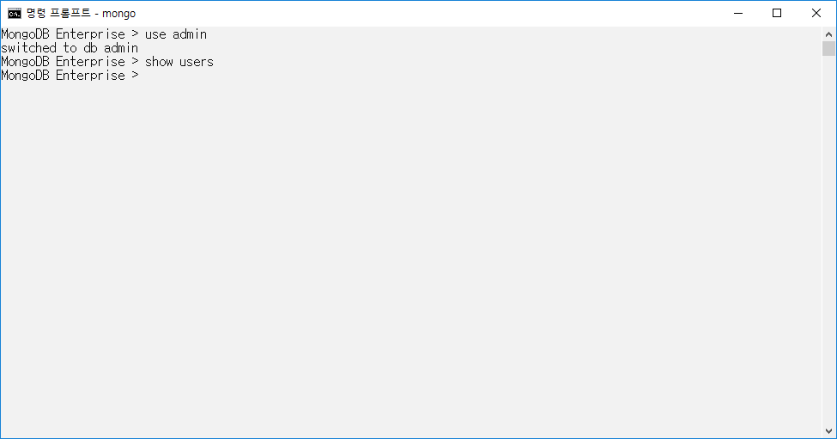
사용자 생성과 관리
Ⅳ장. 인덱스 및 사용자 관리
현재 생성되어 있는 사용자 계정을 출력함
최초 MongoDB 생성 시에는 사용자 계정이 생성되어 있지 않음

Slide 44
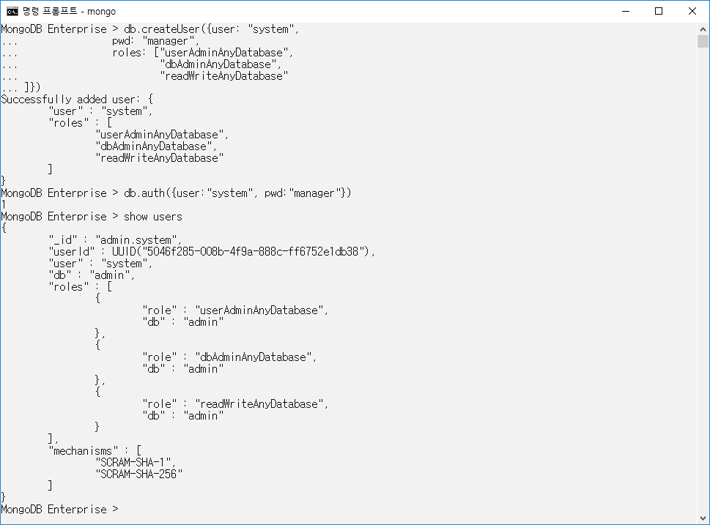
사용자 생성과 관리
Ⅳ장. 인덱스 및 사용자 관리
사용자 ID는 system 암호는 manager
해당 DB도 관리할 수 있는 권한 부여
system 계정으로 접속 가능 여부를 확인
1 : 인증 완료, 0 : 인증 거부
생성된 system 계정

Slide 45
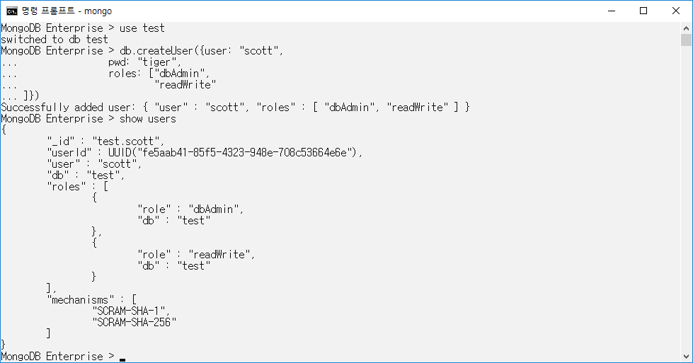
사용자 생성과 관리
Ⅳ장. 인덱스 및 사용자 관리
ReadWrite 권한 부여

Slide 46
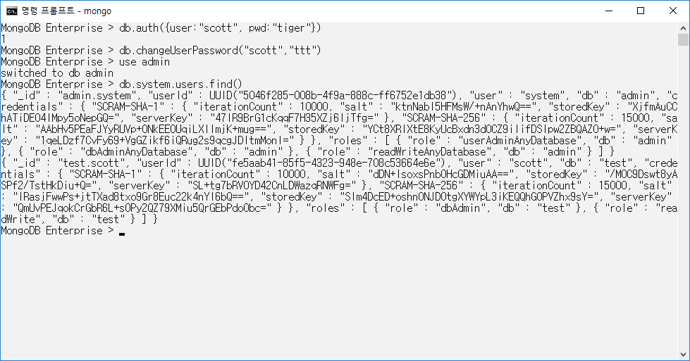
사용자 생성과 관리
Ⅳ장. 인덱스 및 사용자 관리
scott 사용자의 암호 변경

Slide 47
사용자 권한 롤
Ⅳ장. 인덱스 및 사용자 관리
MongoDB에서 제공하는 사용자 권한 롤에는 4가지 유형이 있음
Database User Role
가장 기본적인 권한으로 MongoDB 접속 및 해제할 수 있으며 Create, Update, Delete, Find 작업을 수행할 수 있음
DB Administration Role
MongoDB를 기본적으로 관리할 수 있는 권한이 부여됨
Administrative Role
DB Administration Role 권한과 더불어 샤드(Shard) 시스템과 복제(Replication) 시스템을 구축 및 관리할 수 있는 권한이 부여됨
Any Database Role
MongoDB에서 제공하는 사용자 롤에서 최상위 권한들이 부여됨

Slide 48
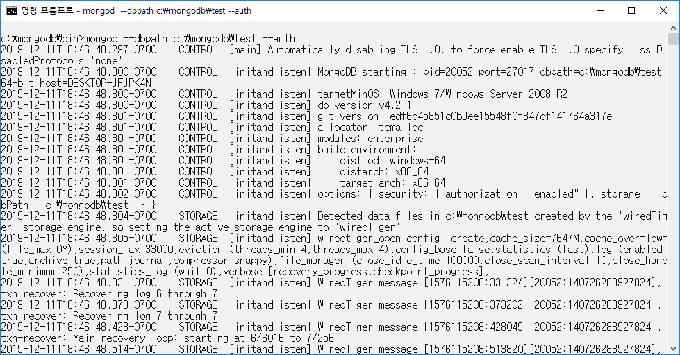
사용자 권한 롤
Ⅳ장. 인덱스 및 사용자 관리
MongoDB 구동 시 반드시 –auth 파라메터를 이용하여 시작함

Slide 49
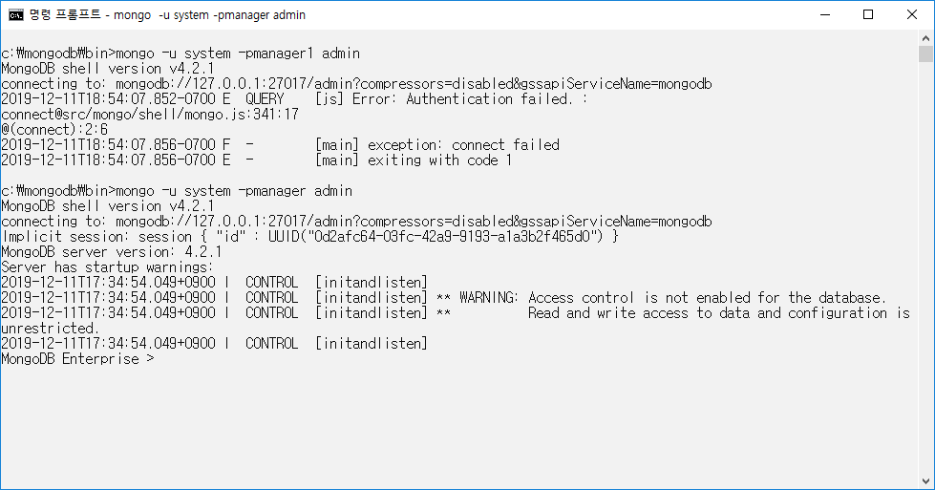
사용자 권한 롤
Ⅳ장. 인덱스 및 사용자 관리
잘못 입력된 암호로 접속 거부
정상 접속 가능

